Slide 1
HDTN 10 CTST 1
THỂ HIỆN
PHẨM CHẤT TỐT ĐẸP CỦA NGƯỜI HỌC SINH

Slide 2
5
THỂ HIỆN LÒNG TỰ TRỌNG TRONG QUÁ TRÌNH
THỰC HIỆN MỤC TIÊU

Slide 3
HĐ1: TRAO ĐỔI VỚI CÁC BẠN CÁCH ĐỂ THỂ HIỆN SỰ TỰ CHỦ
CH1
LÒNG TỰ TRỌNG LÀ GÌ?
BIỂU HIỆN CỦA LÒNG TỰ TRỌNG
CH2
Notes:
Tự trọng là sự coi trọng, biết gìn giữ những phẩm giá, phẩm chất và danh dự tốt đẹp của bản thân mình. Tự trọng có cách hiểu gần tương đồng với tự tôn. Ví dụ: Dù gia đình có hoàn cảnh hết sức khó khăn nhưng anh ấy là người có lòng tự trọng cao. Anh luôn nỗ lực phát triển bản thân, hoàn thành tốt mọi công việc bằng chính năng lực của mình mà chẳng trông cậy vào sự giúp sức từ bất kỳ ai.

Slide 4
GÓC TRAO ĐỔI
Trao đổi về tầm quan trọng của việc nâng cao lòng tự trọng ở mỗi học sinh.

Slide 5
BIỂU HIỆN CỦA NGƯỜI CÓ LÒNG TỰ TRỌNG
BIỂU HIỆN CỦA NGƯỜI CÓ LÒNG TỰ TRỌNG | BIỂU HIỆN CỦA NGƯỜI THIẾU LÒNG TỰ TRỌNG
- Làm chủ được bản thân, biết từ chứ những gì không thế là trái với quy định. | - Không trung thực, không thực hiện được lời hứa.
- Tự tin về điểm mạnh và biết điểm yếu của bản thân để hoàn thiện. | - Không dám làm điều mình thích.
- Luôn hoàn thành nhiệm vụ được giao. | - Cư xử thiếu lễ độ, thiếu văn hóa.
- Luôn giữ đúng lời hứa, đúng hẹn, đúng giờ. | - Nhận công sức, thành quả của người khác thành của mình.
- Không đòi hỏi, không nhận quá mức so với mức điểm của mình được hưởng. | - Luôn đòi hỏi quá mức so với những gì bản thân được hưởng...
- Thực hiện đúng nội qui quy định luật.
- Nói năng khéo léo, không làm tổn thương ai....

Slide 6
6
THỂ HIỆN Ý CHÍ VƯỢT KHÓ ĐỂ ĐẠT MỤC TIÊU

Slide 7
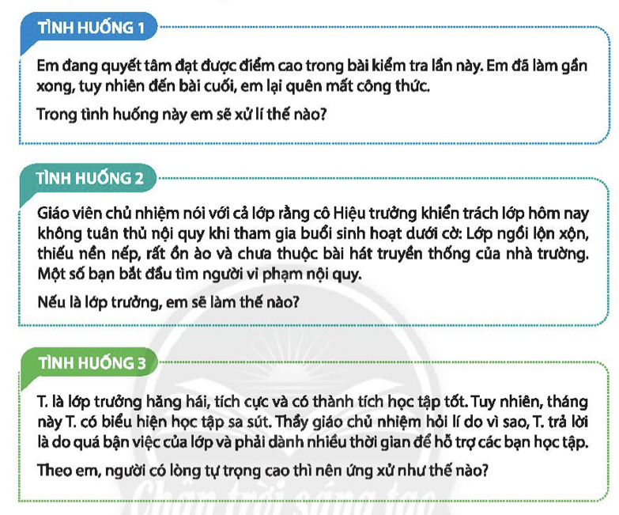
CÙNG THẢO LUẬN XỬ LÝ CÁC TÌNH HUỐNG SAU
Notes:
CHIA LỚP THÀNH 3 NHÓM XỬ LÝ CÁC TÌNH HUỐNG TRÊN. GV CHO THẢO LUẬN, TRANH BIỆN GIỮA CÁC NHÓM ĐỂ TIM RA HƯỚNG GIẢI QUYẾT TỐT NHẤT.

Slide 8
SẮM VAI XỬ LÍ TÌNH HUỐNG
Notes:
GV CHIA LỚP THÀNH 3 NHÓM TƯƠNG ỨNG VỚI 3 TÌNH HUỐNG TRÊN

Slide 9
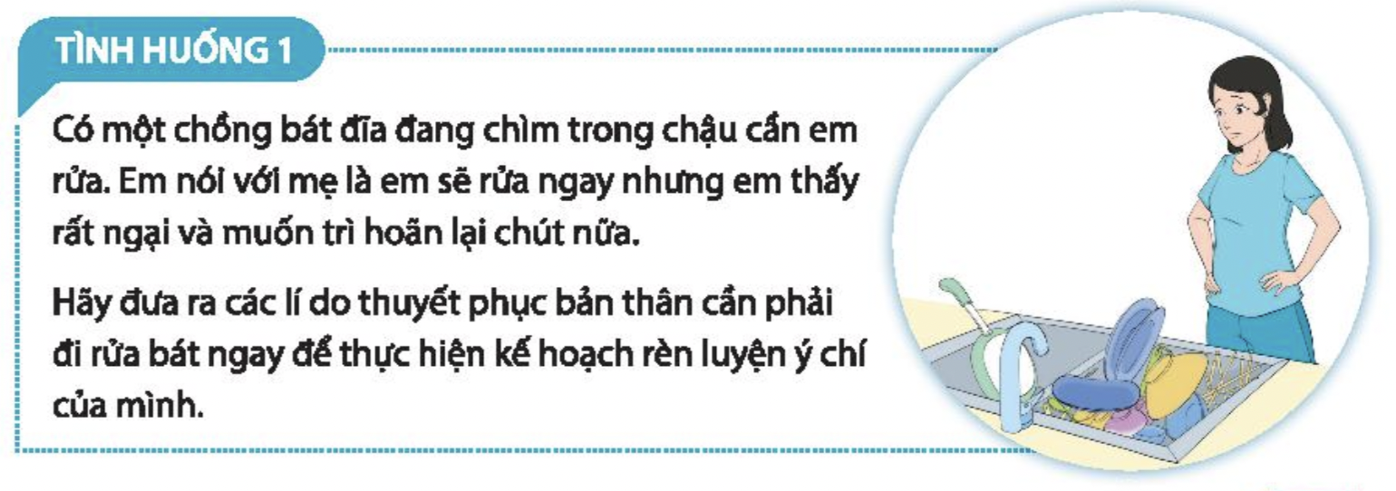
NHÓM 1
Notes:
GV cho HS mõi nhóm thảo luận theo hình thức khăn trải bàn và trình bày

Slide 10
NHÓM 2
Notes:
GV cho HS mõi nhóm thảo luận theo hình thức khăn trải bàn

Slide 11
NHÓM 3
Notes:
GV cho HS mõi nhóm thảo luận theo hình thức khăn trải bàn và trình bày

Slide 12
GỢI Ý
TH1 - NHÓM 1
TH2 - NHÓM 2
TH3 - NHÓM 3
Tự yêu cầu bản thân hãy đứng lên, đi rửa bát ngay, trước sau cũng phải rửa. Tự nói “Việc nhỏ này không vượt qua thì làm sao làm việc khác lớn hơn.
Mình có thể để tối về làm tiếp và vẫn giữ lịch đã hẹn. Tự nói với bản thân: hãy cố gắng khi còn có thể, không nên dễ đầu hàng như vậy.
Đứng dậy, tránh xa khỏi món ăn hấp dẫn. Nghĩ đến những phiền toái do bệnh tật mang lại để quyết tâm không ăn…
Notes:
THẢO LUẬN NHÓM ĐỂ CHIA SẺ

Slide 13
AI NHANH HƠN
SƯU TẦM CA DAO TỤC NGỮ NÓI VỀ Ý CHÍ VƯỢT KHÓ TRONG HỌC TẬP VÀ CUỘC SỐNG
Notes:
GV CHIA LỚP THÀNH 3 NHÓM, CÓ 3 PHÚT ĐỂ CÁC NHÓM TRÌNH BÀY LÊN BẢNG, NHÓM NÀO ĐƯỢC NHIỀU CA DAO TỤC NGỮ NHẤT NHÓM ĐÓ SẼ CHIẾN THẮNG

